Slide 1
Don’t Touch Me
5mm

Slide 2
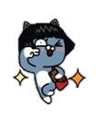
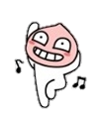


■ 팀 구성 ■
김지영(팀장) 1292059
류지원 1292062
김세희 1292057
권다솜 1292049

Slide 3
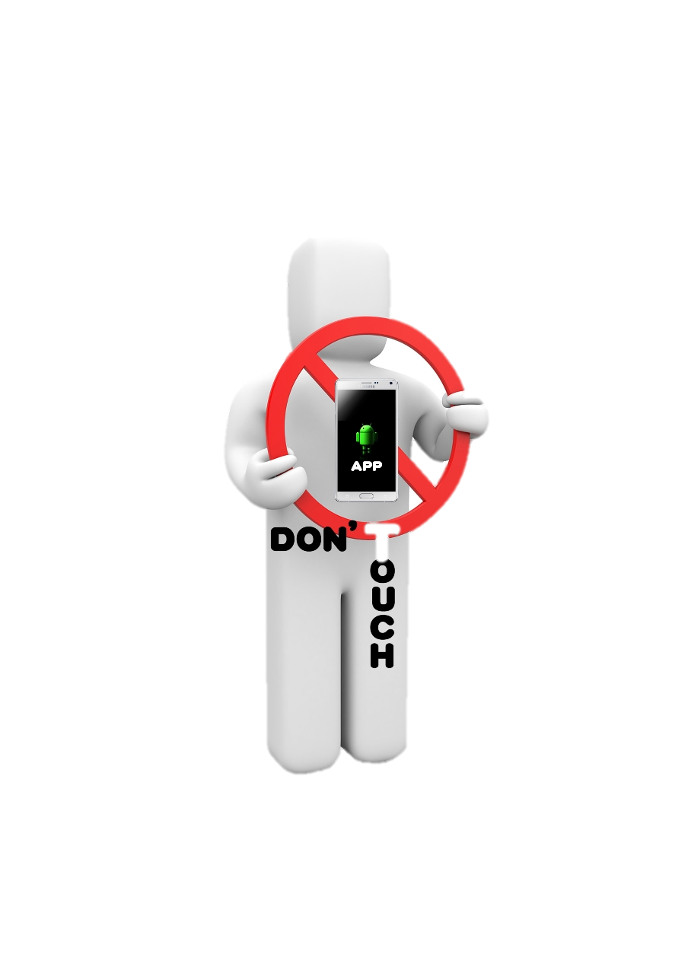
■ Don’t Touch Me ■
스마트 폰 App 차단
● 효율적인 공부 시간
● 수업시간 집중력 향상

